Slide 1
Тема 3. Машинное обучение
Цель машинного обучения – преобразование данных с целью получения необходимой информации
Notes:
Для обучения необходимы данные, признаки и алгоритмы.

Slide 2
Данные (data)
Набор данных должен соответствовать интересующей области:
для распознавания цветов – набор цветных картинок,
для распознавания спам-писем – набор спам-писем,
для распознавания лиц – набор фотографий
Notes:
Для анализа информации требуется иметь соответстствующий набор данных который используется для обучения и тестирования.

Slide 3
Данных должно быть как можно больше!
10000 примеров
Обучающая выборка − 9000
Тестовый набор − 1000
Тестовый набор не используется для обучения, а только для оценки качества классификатора.
Обучающая выборка − 8000
Контрольный набор − 1000
Тестовый набор − 1000
Notes:
Имеющийся набор данных разбивают на обучающий и тестовый наборы.
Иногда, кроме тестового набора данных используется контрольный набор данных для проведения промежуточного тестирования во время обучения.
Результаты проверяются на тестовом наборе, только в случае, если результаты на контрольной выборке удовлетворительны.
Данные могут собираться вручную (долго) или автоматически (ненадежно).
Существуют хорошие готовые базы, однако компании крайне неохотно делятся такой информацией.

Slide 4
Признаки (features, фитчи, характеристики, закономерности и др.)
Признак − это описание отличительных свойств или характеристик объекта в цифровой форме.
Признаки необходимы для того, что бы указать машите на какие характеристики ей необходимо обращать внимание.
Иногда отбор правильных признаков может занимать больше времени, чем остальное обучение.
Notes:
Например, цвет фрукта, если необходимо определить его зрелость или форму предмета, если необходимо найти мяч.

Slide 5
Виды признаков:
Бинарные. Могут принимать значение 0 или 1 (ложи или истина).
Вещественные. Могут принимать любые значения на числовой оси. Например, высота человека, длина ушей.
Категорийные. Неупорядоченное множество значений. Признаки можно помещать в определенную категорию , но нельзя сравнивать с другими признаками (допустимо только сравнение на равенство).
Notes:
Бинарные. Например, цвет фрукта красный? Ответ – да или нет.
Вещественные. Например, высота человека, длина ушей.
Категорийные.. Например, цвет глаз. Признаки можно помещать в определенную категорию (например, «голубые глаза»), но нельзя сравнивать с другими признаками (допустимо сравнение на равенство). Такие признаки трудны в использовании

Slide 6
Порядковые признаки. В отличие от категорийных могут относиться к некоторому упорядоченному множеству. Такие признаки можно сравнивать, но нельзя определить расстояние между признаками.
Множествозначные признаки. Определяют множество всех подмножеств некоторого множества
Notes:
Порядковые признаки. Например, студенты разных курсов.
Множествозначные признаки. Например, некоторый текст является подмножеством слов всего множества слов.

Slide 7
Основные проблемы при работе с признаками:

Slide 8
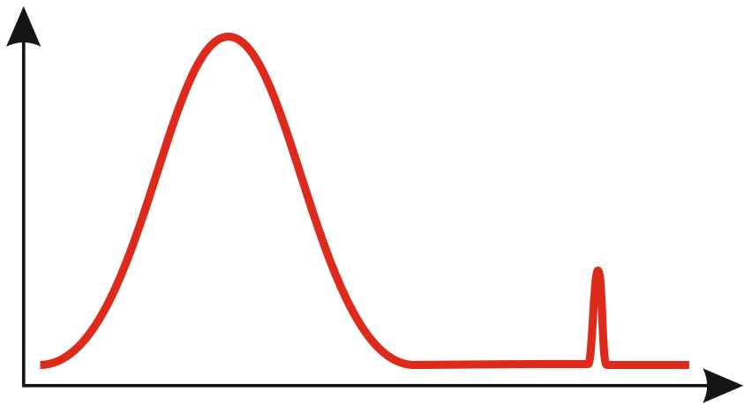
Выбросы – наличие объектов, у которых значимые признаки существенно отличаются от признаков других объектов.
При наличии признаков алгоритм может работать некорректно, поэтому такие объекты лучше исключить.

Slide 9
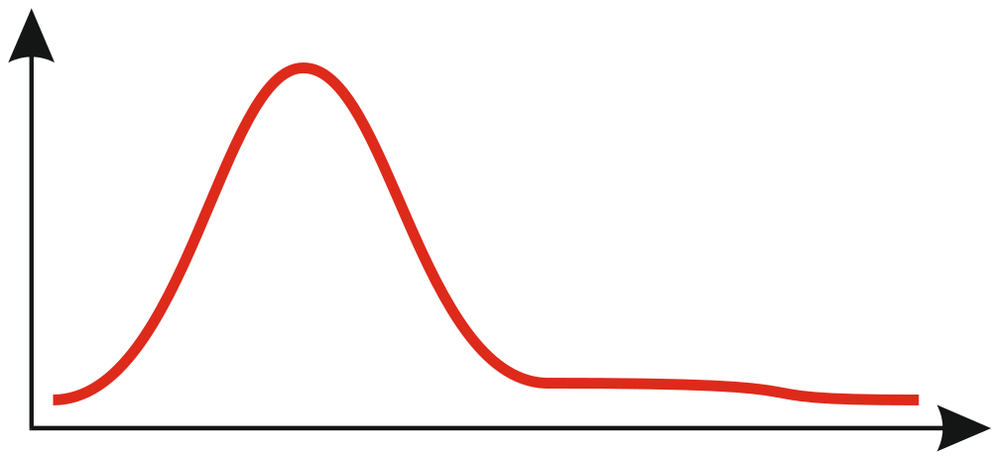
Распределенные признаки – признаки могут иметь такое распределение, которое будет мешать обучению.
Для обеспечения работы следует либо разделить, либо преобразовать распределение.

Slide 10
Алгоритмы
Алгоритмы предназначены для решения задачи классификации произвольного объекта из заданного множества.
Для решения одной задачи можно использовать различные алгоритмы, которые могут отличаться точностью, скоростью работы, размером готовой модели.

Slide 11
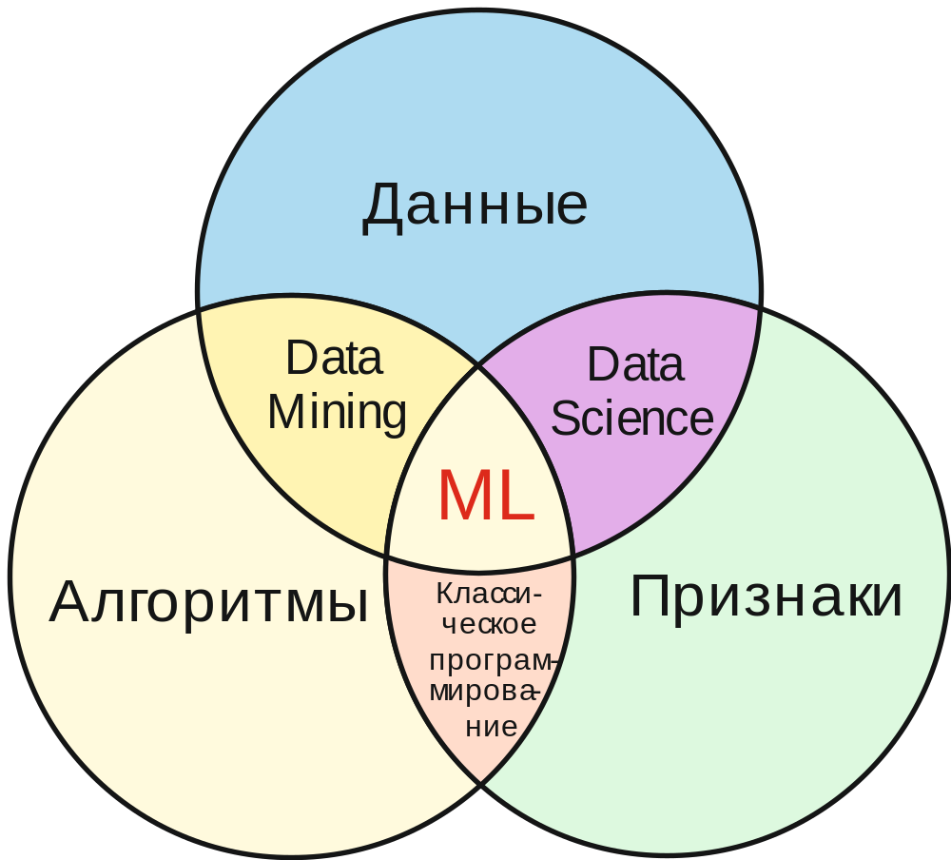

Slide 12
3.2. Классификация алгоритмов машинного обучения
Машинное обучение развивается по трем основным направлениям:

Slide 13
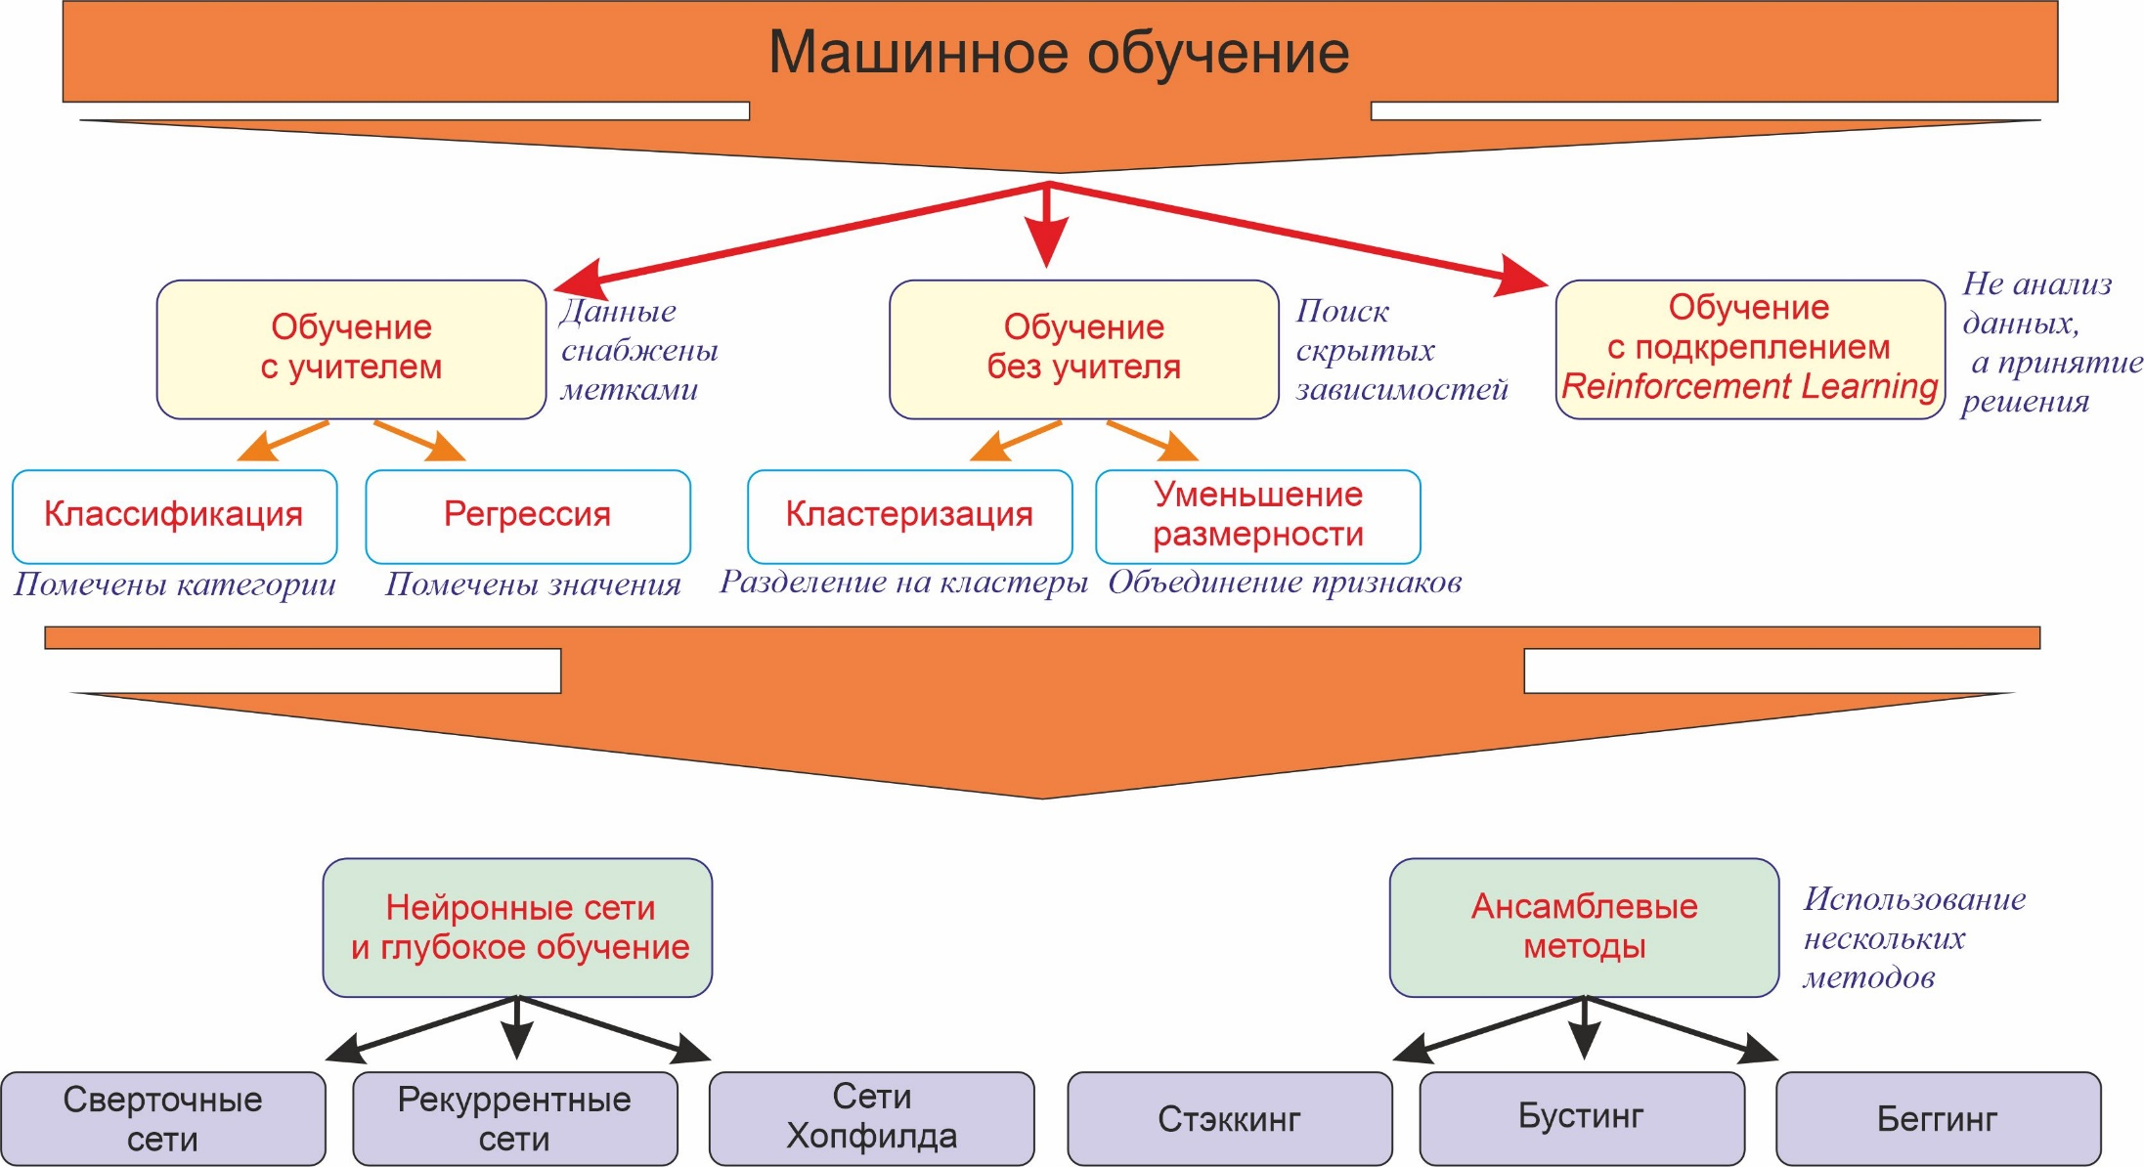

Slide 14
Для решения задачи распознавания алгоритмы машинного обучения анализируют собранные признаки и таким образом настраивают веса, пороги и другие параметры модели, чтобы максимизировать качество результата.
Процесс настройки называется обучением.

Slide 15
Обучение с учителем (Supervised Learning)
Испытуемая система обучается с помощью заранее размеченных данных.
Совокупность прецедентов — пар «объект-метка», называется обучающей выборкой.
Метка соответствует определенному вектору признаков.
На основе имеющихся данных строится алгоритм, способный для любого объекта выдать правильный ответ (с определенной погрешностью).

Slide 16
Метки данных:
категорийные
числовые
упорядоченные
Классификация − это предсказание категории объекта
Регрессия — предсказание места на числовой прямой.
Notes:
категорийными (коты, собаки),
числовыми
упорядоченными (возраст).
В случае отсутствия или зашумленности некоторых меток
используются алгоритмы обучения с частичным привлечением учителя.

Slide 17
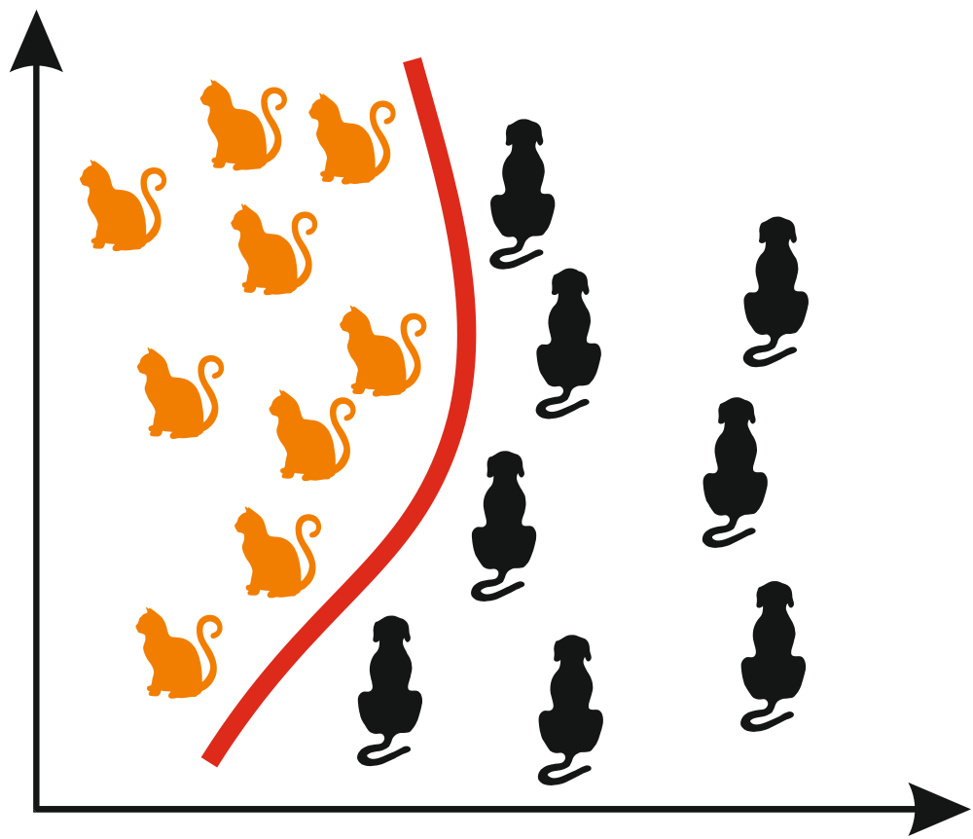
Классификация
Разделение объектов по заранее известному признаку.

Slide 18
Для классификации необходим «учитель» − набор данных с указанными признаками и категориями.
Машина будет учиться определять категории по указанным признакам.

Slide 19
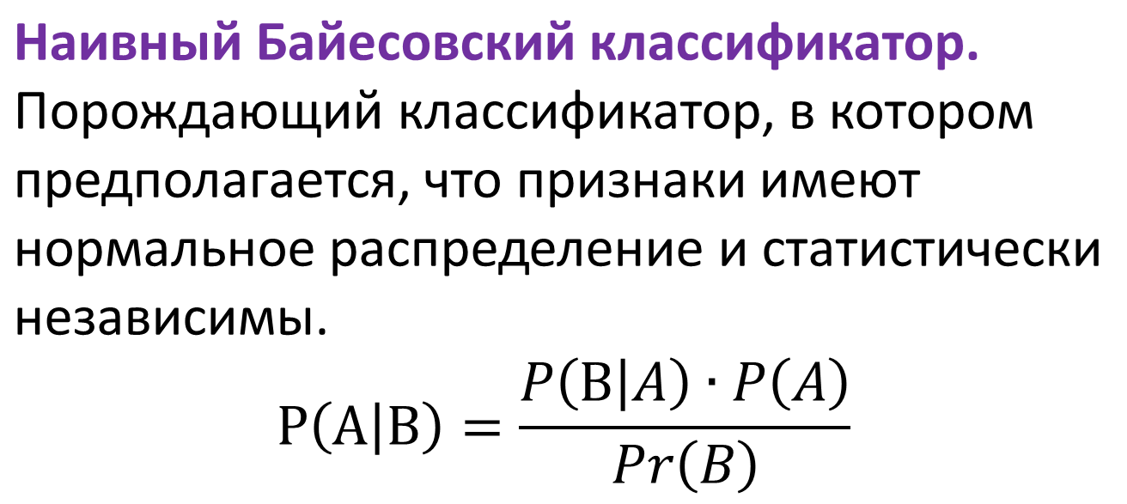
Notes:
Наивным называется потому, что предположение, как правило, не выполняется.
Раньше наивный Байесовский классификатор использовался для организации работы спам-фильтров.
Для этого считались вероятности наличия определенных слов со спаме и в обычных письмах.
Анализируя слова, найденные в письме, можно было сделать вывод о том, к какой категории относится письмо.

Slide 20
Решающие деревья.
Дискриминантный классификатор.
Имеется признак и порог, которые наилучшим образом разделяют данные на два класса.
Признак помещается в текущий узел дерева.
Процедура рекурсивно применяется к левому и правому поддеревьям.
Быстрый алгоритм, имеющий невысокую точность.

Slide 21
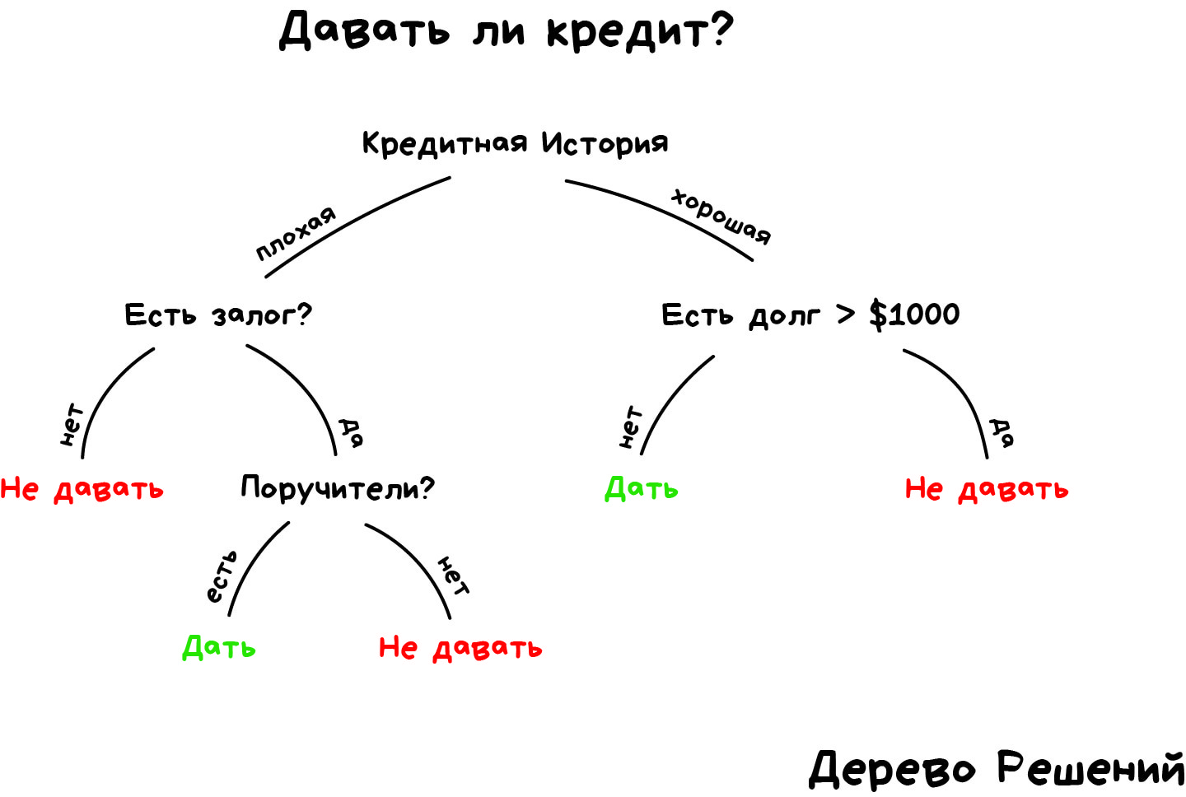

Slide 22
Метод Опорных Векторов (SVM , support vector machine).
Дискриминантный классификатор, умеющий так же выполнять регрессию.
Для повышения шансов на линейную разделимость данных расстояние между двумя любыми точками определяется в пространстве более высокой размерности.
В результате обучения определяются гиперплоскости, оптимально разделяющие классы в многомерном пространстве.

Slide 23
Один из лучших алгоритмов при наличии ограниченного объема данных.
В случае большого количества данных уступает усилению и случайным деревьям.

Slide 24
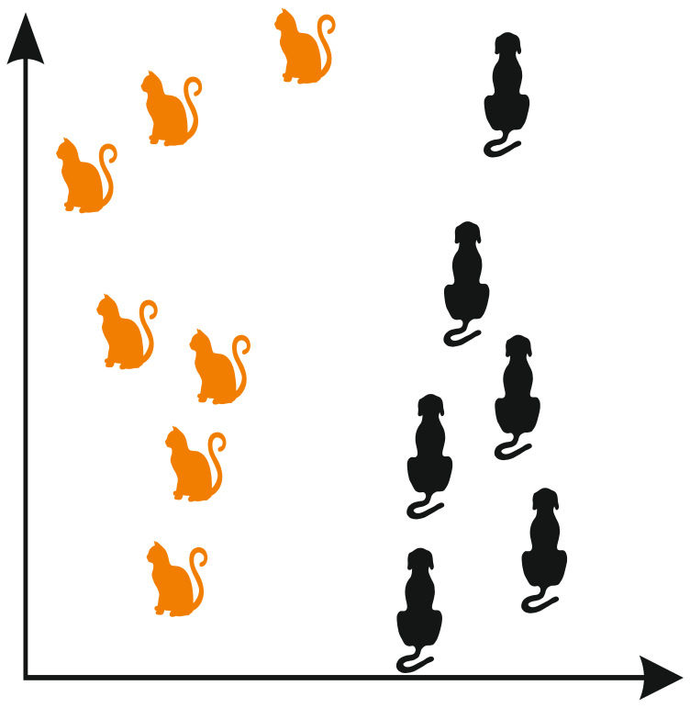
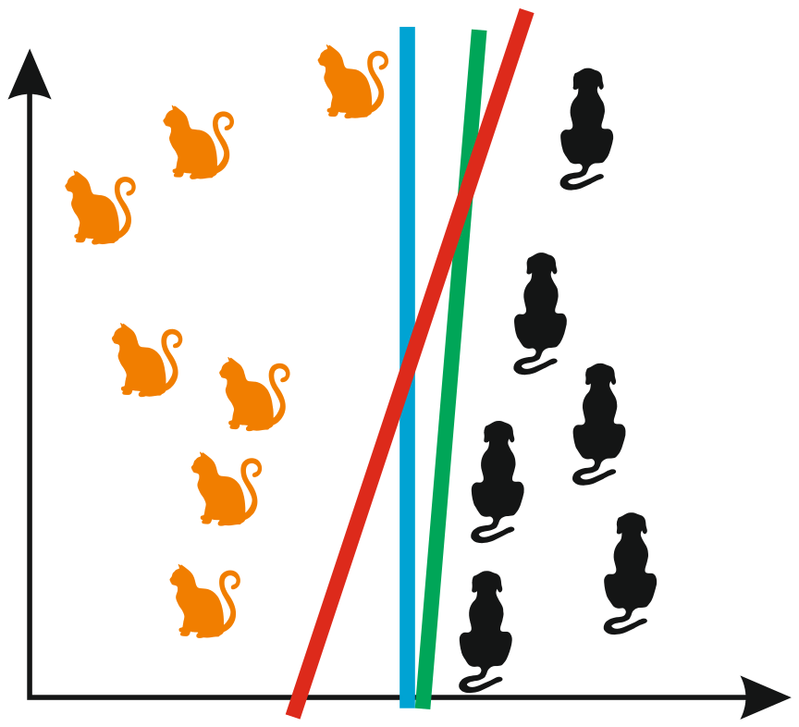
Пример. Найти линию, разделяющую классы в двумерном пространстве.
Результатом может быть бесконечное множество линий, разделяющих классы

Slide 25
Алгоритм SVM ищет точки, которые расположены к линии разделения ближе всего.
Такие точки называются опорными векторами.
После этого вычисляется расстояние между опорными векторами и разделяющей плоскостью (зазор).
Для нахождения наилучшей гиперплоскости алгоритм максимизирует зазор.

Slide 26
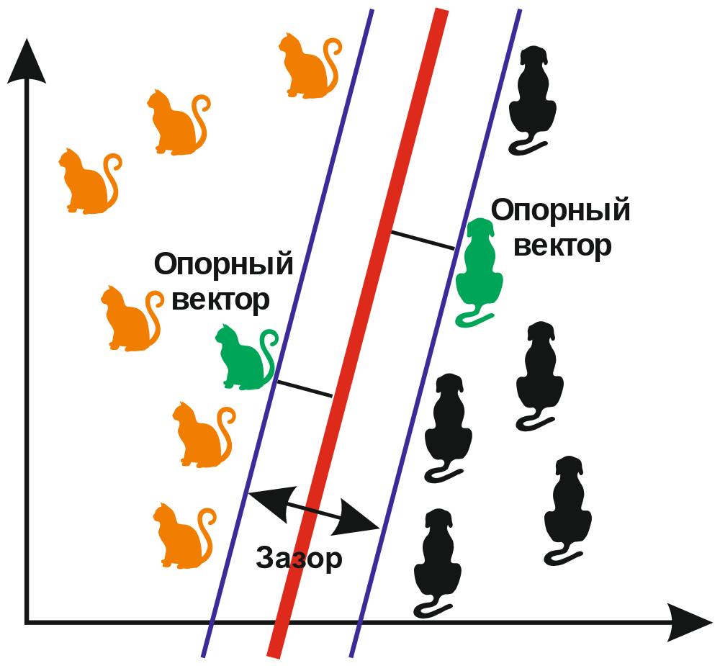

Slide 27
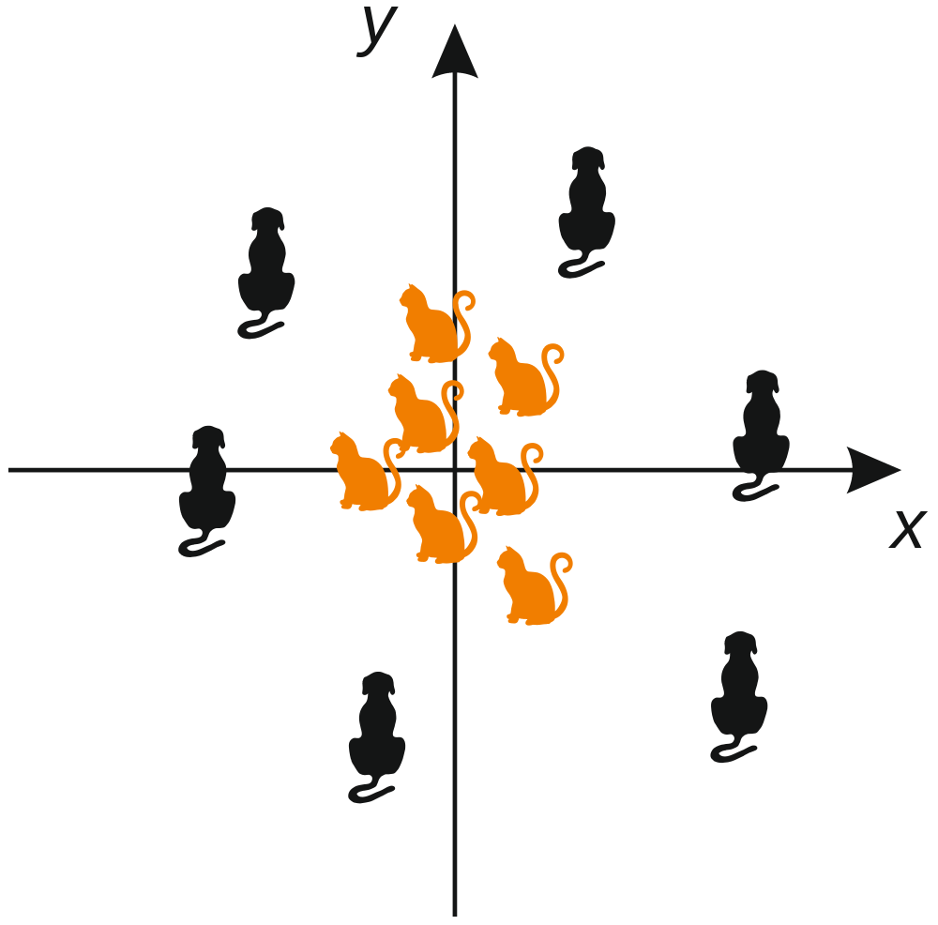
Если классы нельзя разделить линейно

Slide 28
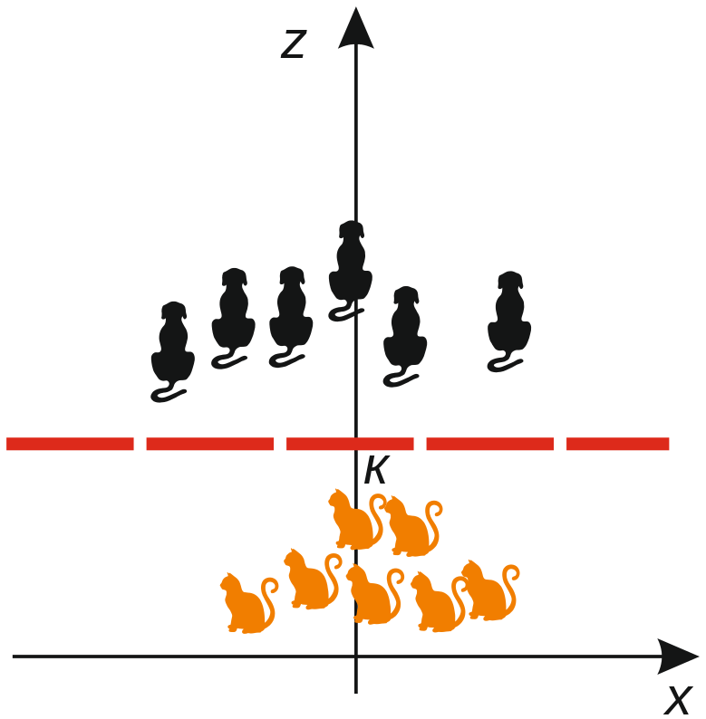
То можно ввести дополнительное измерение (ось z), которая определена по формуле: z = x² + y².
В этом измерении можно данные разделить линейно.
Notes:
z = x² + y² (квадрат расстояния от начала оси).

Slide 29
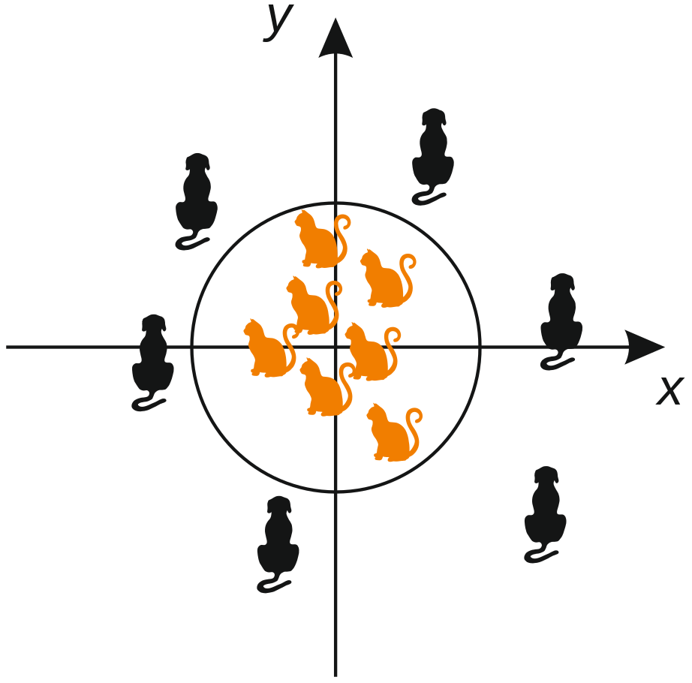
Прямая z = k рассчитывается k = x² + y² (формула окружности). Следовательно, линейный разделитель при переходе к исходному пространству трансформируется в окружность.

Slide 30
В результате был классифицирован нелинейный набор данных путем добавления дополнительного измерения, а затем, возврата к исходному виду с использованием математической трансформации.
Алгоритм интенсивно используется для написания спам-фильтров. Классификации лиц на фотографиях, растениях, животных в настоящее время используется реже (чаще стали использоваться нейросети).

Slide 31
Скрытый SVM (Latent SVM).
Классификатор, использующий модель, позволяющую идентифицировать составные объекты, если распознаны отдельные их части и обучена модель, описывающая взаимное расположение частей.

Slide 32
Метод k ближайших соседей (K-NN).
Простейший дискриминантный классификатор.
Обучающие данные хранятся вместе с метками.
Тестовая выборка классифицируется по результатам k ближайших примеров.
Работает достаточно точно, но медленно и занимает много ресурсов.

Slide 33
Быстрый алгоритм приближенных ближайших соседей (FLANN)
Позволяет быстро находить почти ближайших соседей и выполнять классификацию по результатам их голосования.

Slide 34
Методы классификация так же могут использоваться для поиска аномалий – объектов, не вписывающихся в определенные классы (например, подсветка аномалий на МРТ).

Slide 35
Регрессия (regression)
Предсказание значения переменной принадлежащей бесконечному подмножеству действительных чисел.
Notes:
(стоимость автомобиля по пробегу, количество, наличие пробок в зависимости от времени).

Slide 36
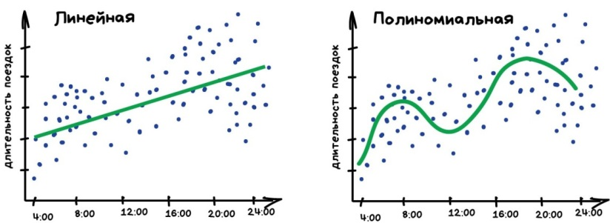
При использование линейной регрессии результатом является прямая линия, полиномиальной регрессии – кривая.

Slide 37
Обучение без учителя
(Unsupervised Learning)
Система обучается выполнять поставленную задачу без вмешательства со стороны учителя (данные не размечены).
Как правило, используется для задач, в которых известны описания множества объектов (обучающей выборки), и требуется обнаружить внутренние взаимосвязи, зависимости, закономерности, существующие между объектами.

Slide 38
Кластеризация
Кластеризация самостоятельно находит похожие объекты и объединяет их в кластеры.
Количество кластеров задается заранее или определяется во время кластеризации.
Похожесть объектов машина определяет по заданным признакам.
Notes:
В отличие от классификации у объектов обучающей выборки нет ответов учителя, поэтому разделение ведется по заранее неизвестным признакам.

Slide 39
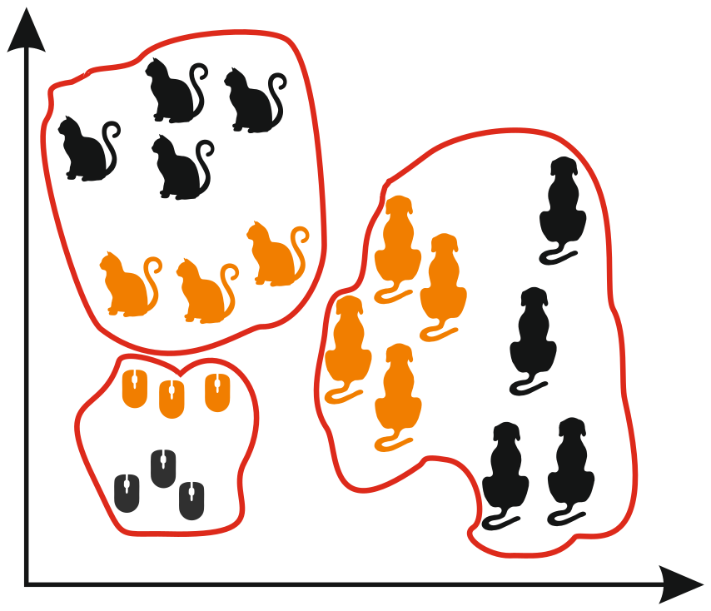
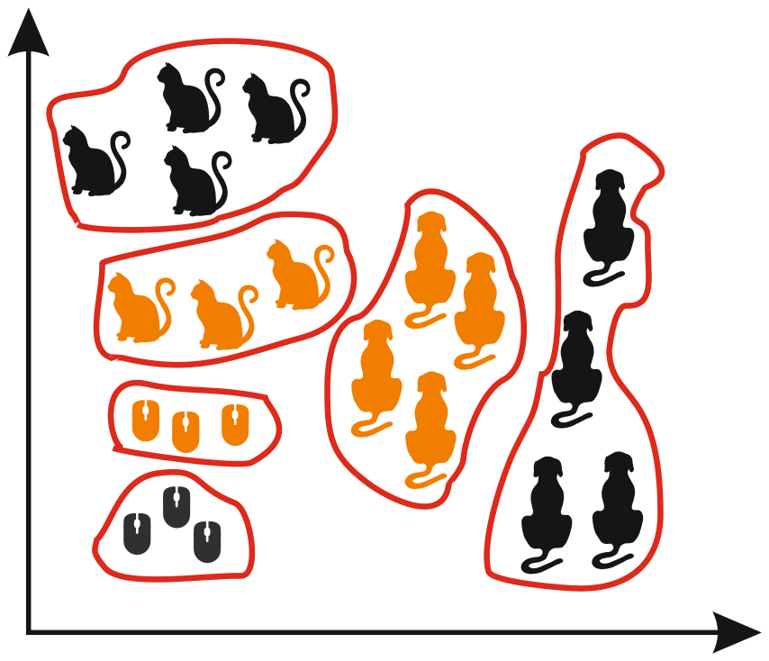

Slide 40
Метод K-средних (K-Means).
Алгоритм кластеризации, в котором распределение данных представлено K центрами, где значение K задает пользователь.
Каждый центр кластера стремиться завладеть ближайшими к нему точками.
Notes:
Примером кластеризации, например, является приложение Google Photos, которое находит лица людей на фотографиях и группируют их в альбомы.
Приложение не знает, как зовут людей, но различает их по характерным чертам лица.

Slide 41
EM (ожидание-максимизация).
Порождающий алгоритм кластеризации. Ищет N (значение выбирается пользователем) многомерных нормальных приближений к данным.
Позволяет эффективно представлять сложное распределение с помощью малого количества параметров.

Slide 42
Уменьшение Размерности (Обобщение)
Объединение несколько признаков в один для получения в абстракции более высокого уровня.
Может теряется часть информации.
Процесс обучения будет вестись значительно быстрее.
Notes:
. Например, домашнее животное с усам, хвостом, умеющее мурлыкать, можно объединить в абстракцию «кошка». При этом теряется информация о возможных породах кошек и другая полезная информация.

Slide 43
Латентно-семантический анализ (LSA)
Основная идея была в том, что частота появления слова в тексте зависит от его тематики: в научных статьях больше технических терминов, в новостях о политике — имён политиков.
Слова и документы объединяются в один признак, чтобы не терять скрытые (латентные) связи.

Slide 44
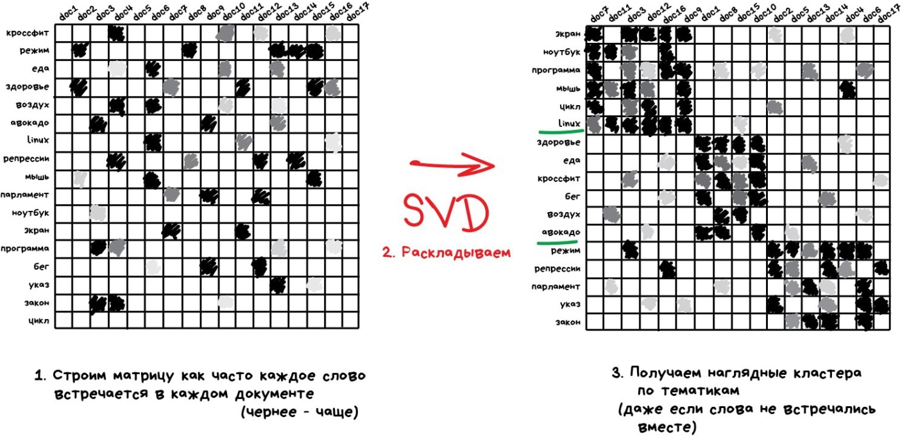

Slide 45
Поиск правил (ассоциация)
Поиск закономерностей в протоке информации.
Существующие алгоритмы используют переборы категорий, приводит к недостаточно эффективным и точным решениям
Notes:
Как правило, используется для анализа покупаемых вместе товаров, расстановки товаров на полках (для оптимизации размещения) и др.

Slide 46
2.2.2. Обучение с подкреплением (reinforcement learning)
При обучении с подкреплением испытуемая система самообучается, взаимодействуя с некоторой средой.
Такое обучение похоже на обучение с учителем, но в качестве учителя выступает среда или ее модель.

Slide 47
Сбор данных при таком обучении не является основным фактором, так как цель обучение состоит не в расчете всех возможных вариантов, а в минимизации ошибки.
Алгоритм настроен на обобщении информации с целью получения максимально точного решения.

Slide 48


Slide 49
Q-learning
На основе получаемого от среды подкрепления алгоритм формирует функцию полезности, которая позволяет выбирать стратегию поведения, учитывающую опыт предыдущего взаимодействия со средой.

Slide 50
Преимуществом алгоритма является возможность оценки ожидаемой полезности доступных действий, без формирования модели окружающей среды.
Используется в случаях, когда ситуацию можно представить в виде Марковского процесса принятия решений.

Slide 51
Генетические алгоритмы (genetic algorithm).
Моделирование путём случайного подбора, комбинирования и вариации искомых параметров с использованием механизмов, аналогичных естественному отбору в природе.
Отличительной особенностью генетического алгоритма является акцент на использование оператора «скрещивания», который производит операцию рекомбинации решений-кандидатов, роль которой аналогична роли скрещивания в живой природе.
Notes:
Эффективность алгоритма невысокая.

Slide 52
3.2.3. Ансамбли
Использование нескольких не очень эффективных методов обучения, умеющих исправлять ошибки друг друга с целью повышения качества всей системы.
Предпочтительно использование максимально нестабильных методов сильно зависящих от входных данных, например регрессии и деревьев решений, которым достаточно одной сильной аномалии в данных, чтобы поехала вся модель. А вот метод Байеса никогда не используется из-за его высокой стабильности.
Notes:
Ансамбль можно собрать из любых методов, однако точность в этом случае предсказать сложно, поэтому чаще всего используются проверенные ансамбли.

Slide 53
Стекинг
Обучение ведется разными алгоритмами на одинаковых данных. Результат передается последнему, решающему алгоритму (обычно это регрессия), который принимает итоговое решение.
Стекинг на практике применяется достаточно редко, так как проигрывает другим алгоритмам по точности.

Slide 54
Беггинг (Bootstrap AGGregatING)
Обучение ведется одним алгоритмом многократно на случайных выборках из исходных данных. Результаты в конце усредняются.

Slide 55
Случайные деревья (Random Forest)
Дискриминантный лес из многих решающих деревьев, каждое из которых достроено до большой или максимальной глубины разделения.
На этапе обучения каждому узлу каждого дерева разрешено выбирать разделяющую переменную только из случайного подмножества признаков.
Тем самым каждое дерево принимает статистически независимые решения.

Slide 56
В режиме выполнения каждое дерево получает право проголосовать, причем веса всех голосов одинаковы.
Очень эффективный алгоритм.
Notes:
В большинстве случаев выделение лиц на камерах телефонов осуществляется с помощью беггинга, так как из-за возможности распараллеливания расчетов деревьев он работает быстрее нейросетей.

Slide 57
Бустинг
Обучение ведется последовательно.
На каждом следующим этапе алгоритм уделяет особое внимание тем случаям, на которых при предыдущем расчете были большие ошибки, для этого в каждую новую выборку добавляется часть тех данных, на которых предыдущий алгоритм отработал неправильно.
Таким образом, новый алгоритм доучивается на ошибках предыдущего.

Slide 58
Усиление (Бустинг).
Группа дискриминантных классификаторов.
Окончательное решение о классификации принимается путем комбинирования взвешенных решений отдельных классификаторов.
На этапе обучения классификаторы обучаются отдельно друг от друга.
Слабые классификаторы («пни») обычно состоят из решающих деревьев с одной переменной.

Slide 59
Решающие пни обучаются классификации на данных, а так же вычисляют «вес» своего голоса исходя из верности классификации.
Между обучением предыдущего и следующего классификатора веса примеров пересчитываются, так, чтобы уделить больше внимания тем случаям, где встречались ошибки.

Slide 60
Процесс продолжается до тех пор, пока суммарная ошибка по всему набору данных, получающаяся в результате комбинирования взвешенных весов решающих деревьев не окажется ниже заданного порога.
Алгоритм эффективен, в случае если имеется достаточное количество обучающих данных.

Slide 61
Каскадный классификатор (Классификатор Виолы-Джонса)
Детектор объектов, основанный на избирательном применении усиления.
Хорошо работает для жестких объектов и характерных видов.
В OpenCV включен обученный фронтальный детектор лиц.

Slide 62
Waldboost
Основан на каскадном классификаторе Виолы-Джонса.
Является детектором объектов.
Работает быстрее классического каскадного классификатора.

Slide 63
К плюсам бустинга следует отнести точность классификации (используется Яндексом), к минусам – невозможность распараллеливания (но работает все равно быстрее нейросетей).
Ансамбли являются главными конкурентами нейросетей, так как дают весьма точные результаты и работают быстро. В настоящее время большинство компаний в продакшене использует ансамбли.

Slide 64
3.2.4. Нейросети и глубокое обучение
Нейросеть — это набор нейронов и связей между ними.
Нейрон представляет собой функцию с множеством входов и одним выходом.
Задача нейрона – получить данные со всех своих входов, выполнить над ними операцию и передать результат на выход (например, просуммировать все данные с входов и вывести 1, если полученное значение больше некоторого числа, иначе вернуть 0).

Slide 65
Связи − это каналы, через которые нейроны передают друг другу информацию.
Каждая связь имеет определенный вес, который можно трактовать как прочность связи.
Чем больше вес, тем сильнее связь.
Так как нейрон не разбирается, откуда пришли данные (он просто их суммирует), то веса определяют, каким образом нейрон будет реагировать на тот или иной сигнал.

Slide 66
Связь между нейронами осуществляется послойно: внутри слоя нейроны не связаны, но связаны с нейронами предыдущего и последующего слоев.
Данные передаются последовательно от входов первого слоя до выходов последнего слоя.
Для правильного распознавания необходимо взять достаточно большое количество слоев и правильно расставить веса.

Slide 67
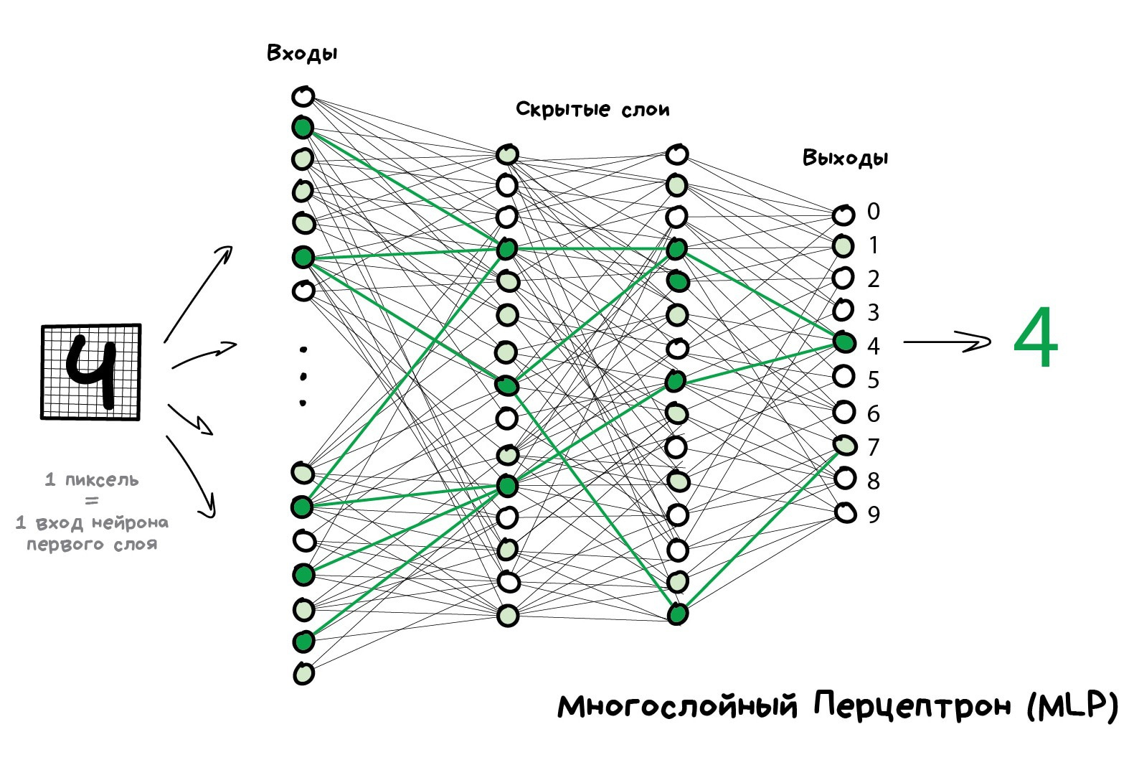

Slide 68
В программировании используются матрицы и матричными вычисления.
После построения сети, стоит задача такой расстановки весов, чтобы нейроны правильно реагировали на входные сигналы.

Slide 69
Сначала все веса расставлены случайно, и при получении информации на входе будет получен случайный ответ.
После этого вычисляется ошибка по сравнению с правильным результатом и осуществляется проход по сети в обратном направлении с коррекцией весов.
После этого аналогичные циклы (100 000) повторяются до тех пор, пока веса не получат необходимые значения (метод обратного распространения ошибки).

Slide 70
3.3. Особенности машинного обучения

Slide 71
Выбор классификатора
При выборе классификатора следует учитывать следующие факторы: объем и качество входных данных, имеющаяся вычислительная мощность и объем памяти, требования по использованию.

Slide 72
Необходимо быстрое обучение: метод ближайших соседей, решающие деревья, наивный байесовский классификатор.
Ограничена память: решающие деревья, нейронные сети.
Требуется высокая точность: случайные деревья, усиление.
Необходимо организовать проверку выбранных признаков: метод ближайших соседей, решающие деревья.

Slide 73
Оценка важности признака
Правильный выбор позволяет уменьшить число используемых признаков.
Если необходимые признаки выбрать сложно, то проводится обучение на большом числе признаков, определяется важность каждого признака относительно остальных, и после этого наименее важные признаки отбрасываются.
Отбрасывание неважных признаков увеличивает скорость обучения и точность классификации.

Slide 74
Для определния важности переменных использвется алгоритм Бреймана:
Обучение классификатора на обучающей выборке.
Определние качества классификатора на контрольном и тестовом наборах.
Для каждого данного случайнм образом изменить значение признака, выбрав его из множества значений из других данных (таким образом гарантируется неизменность распределения признака в наборе данных).

Slide 75
Получить классификатор на новом наборе.
Если качество классификатора не ухудшилось, то признак не является важным и может быть кандидатом на удаление.
Аналгичным образом проверка проводится для других признаков.
Наимение значимые признаки удаляются.

Slide 76
Проблемы машинного обучения
«Чем больше данных, тем лучше, а хорошие признаки важнее хороших алгоритмов».
Если признаки хорошо подобраны – максимально независимы от друг друга и внешних условий, то почти любой алгоритм будет работать хорошо.

Slide 77
Основные проблемы:
Смещение. Модель смещает предположения о реальных отношениях из-за связей, имеющихся в обучающих данных. Дисперсия. Исходные данные имеют большой шум, поэтому плохо обобщаются.

Slide 78
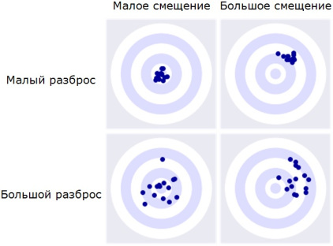

Slide 79
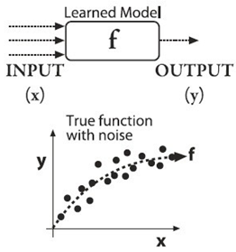
Ошибки.
В реальных задачах данные всегда несколько отличаются от теоретических из-за шума и неучтенных эффектов.

Slide 80
Больше смещение может возникать в результате недообучения, а высокий уровень дисперсии – в результате переобучения.

Slide 81
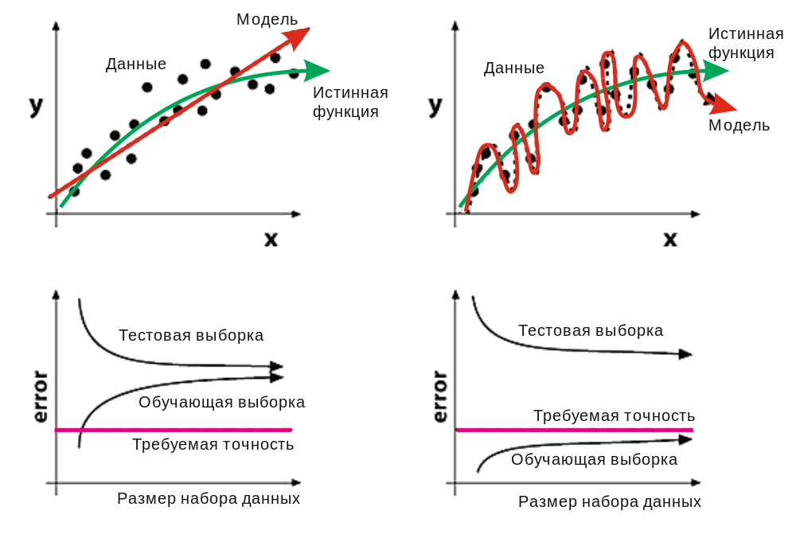

Slide 82
Методы решения проблем машинного обучения

Slide 83
Проблема | Возможное решение
Смещение | Увеличение числа признаков Использование более мощного алгоритма.
Дисперсия | Уменьшение числа данных для сглаживания модели. Уменьшить число признаков для уменьшения переобучения. Использование менее мощного алгоритма
Хорошие результаты при обучении, но плохие на реальных данных | Сбор более достоверных данных
Модель не обучается | Изменить набор признаков. Сбор более достоверных данных Использование более мощного алгоритма

Slide 84
Оценка качества машинного обучения
Тестовые или контрольные данные не всегда точно отражают точность классификатора. Существует достаточно большое число «показателей качества».

Slide 85
Перекрестная проверка.
Данные разбиваются на N групп. Модель обучается на N-1 группах и тестируется на оставшейся группе. Обучение повтаряется N раз (с изменением контрольной группы). Результаты усредняются

Slide 86
Бутстреппинг.
В отличии от перекрестной проверки на каждом цикле контрольный набор выбирается случайным образом.

Slide 87
Оценка качества необходима для оценки модели.
При этом всегда следует помнить о стоимости неправильной классификации.
Если классификатор предназначен для распознавания ядовитых грибов, то для минимизации ложноположительных результатов (ядовитый гриб определяется как съедобный) можно пойти на увеличение ложноотрицательных результатов (съедобный определяется как ядовитый).

Slide 88
End

Slide 89
End

